Slide 1
Projekt novostavby zadaného objektu v rozsahu pro provedení stavby Autor diplomové práce: Bc.Jan Vaněček Vedoucí bakalářské práce: Doc. Dr. Ing. Luboš Podolka Oponent bakalářské práce: Ing.Tomáš Hrdlička České Budějovice, Červen 2020

Slide 2
Obsah:
Výběr tématu
Cíl práce
Identifikační údaje stavby
Stavební a konstrukční řešení stavby
Závěrečné shrnutí
Doplňující dotazy

Slide 3
Výběr tématu
Chuť zpracovat bytový dům
Aktuálnost tématu
Zájem o prohloubení znalostí

Slide 4
Cíl práce
Cílem práce je pro zadaný objekt (předána studie objektu, nebo projekt pro stavební povolení stavební část) vypracovat min. 4 části projektové dokumentace definované ve stavebním zákonu, tj. textovou i výkresovou část.
Tedy:
Architektonicko – stavební řešení
Stavebně – konstrukční řešení – není součástí zadání projektu
Požárně – bezpečnostní řešení
Technika prostředí staveb
Zařízení staveniště

Slide 5
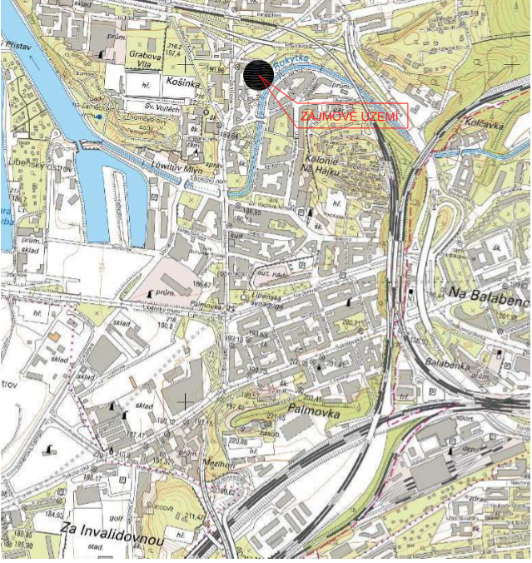
Identifikační údaje stavby
Kraj: Středočeský
Obec: Praha
Katastrální území: Libeň
Informace o parcele:
Parc.č.: 2695
Výměra: 914 m2
Druh pozemku: Zastavěná plocha
a nádvoří

Slide 6
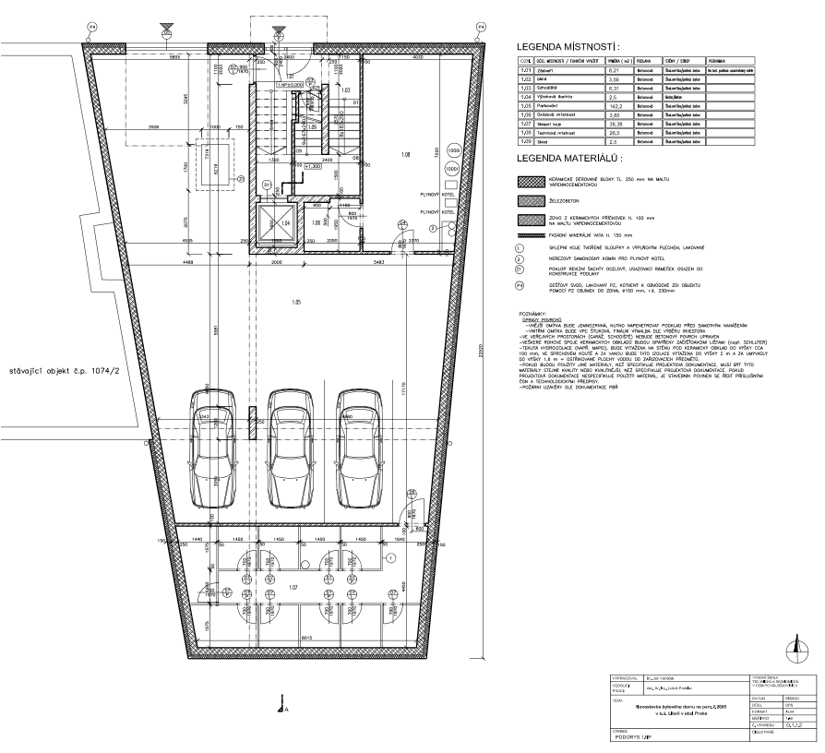
Základní údaje o stavbě
Obrázek č.1 – půdorys 1.NP, zdroj vlastní

Slide 7
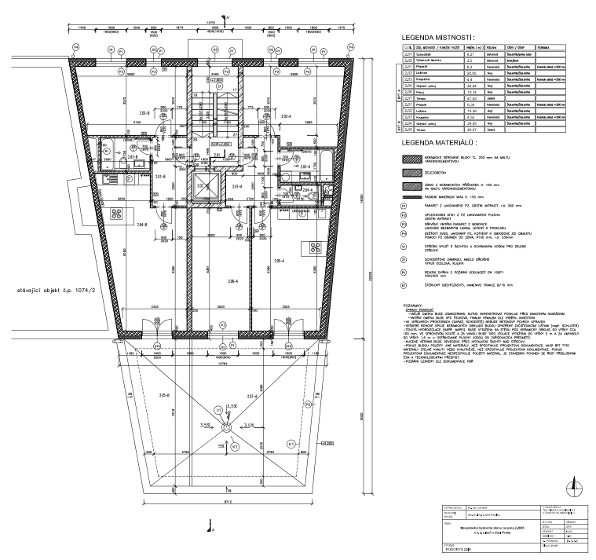
Obrázek č.2 – půdorys 2.NP, zdroj vlastní

Slide 8
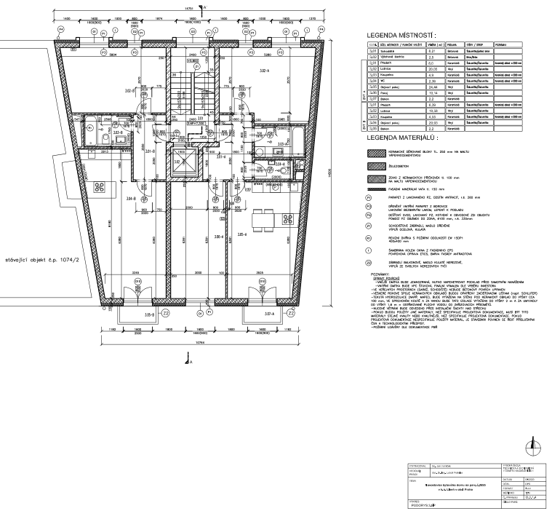
Obrázek č.3 – identický půdorys 3.,4.5.NP, zdroj vlastní

Slide 9
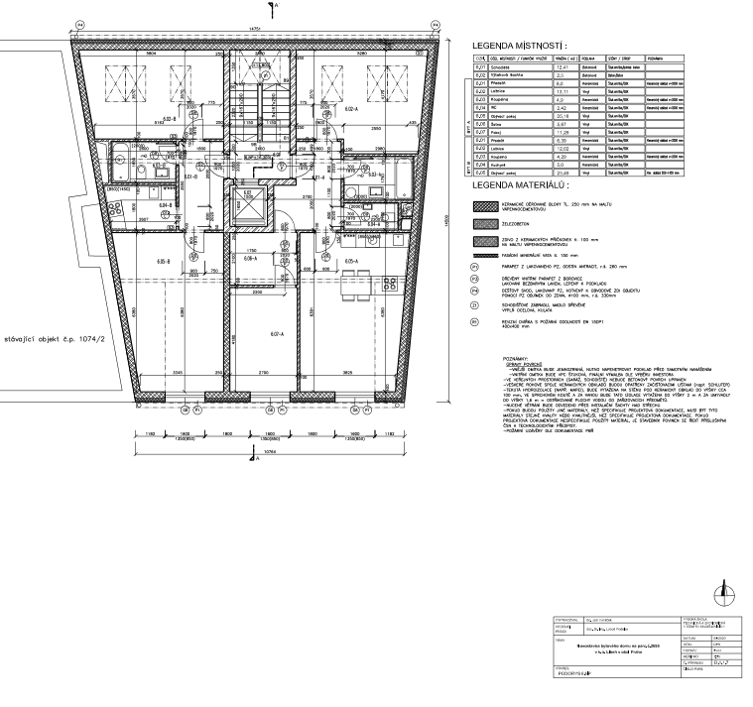
Obrázek č.4 – Půdorys 6.NP, zdroj vlastní

Slide 10
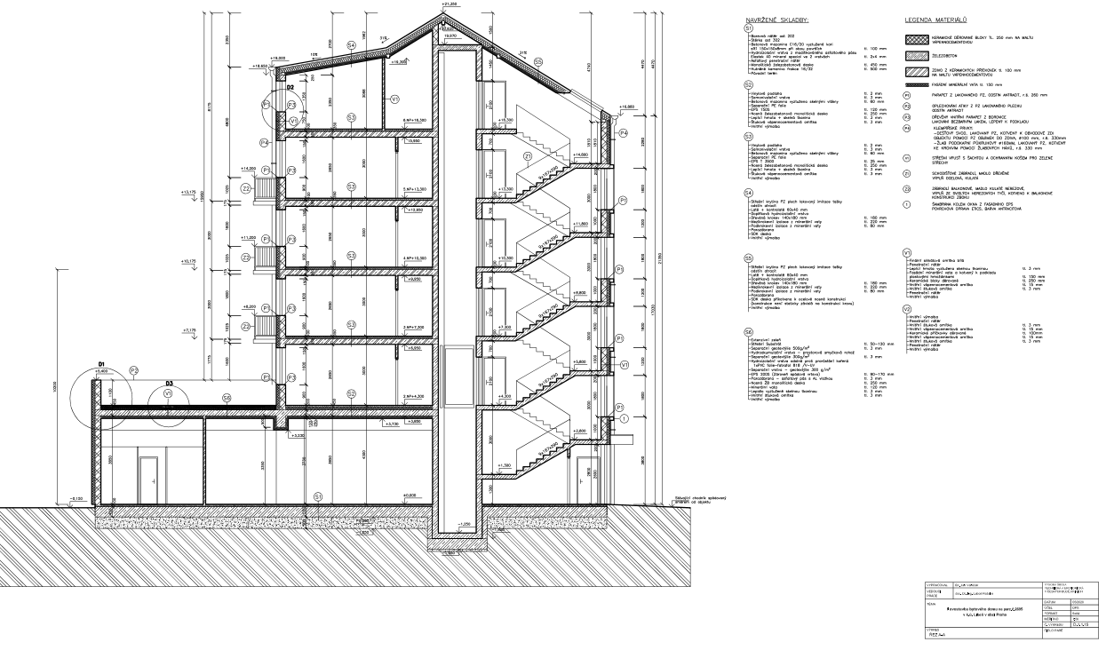
Obrázek č.5 – půdorys ŘEZ A-A, zdroj vlastní

Slide 11
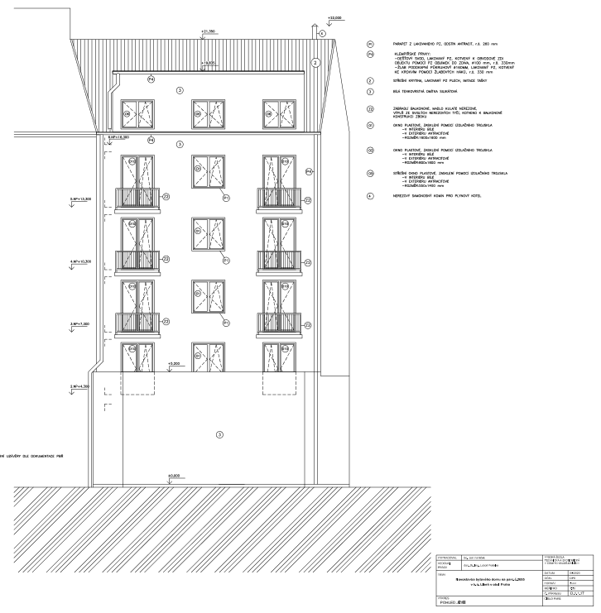
Obrázek č.6 –POHLED JIŽNÍ, zdroj vlastní

Slide 12
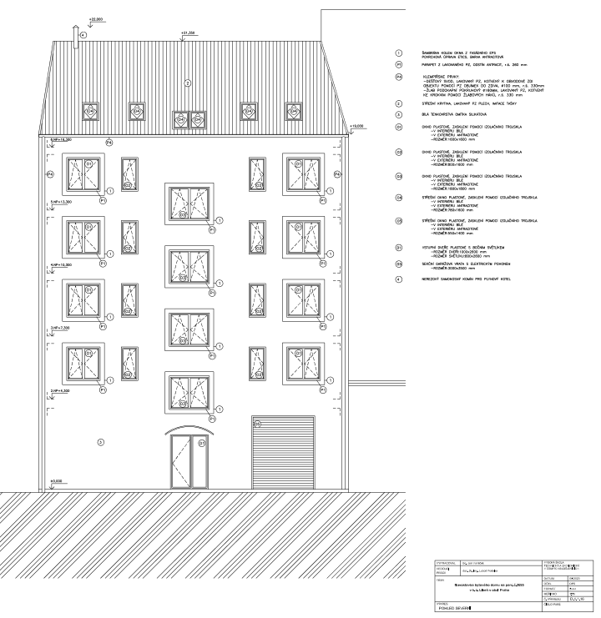
Obrázek č.7 – POHLED SEVERNÍ, zdroj vlastní

Slide 13
Základní údaje o stavbě
Zastvavěná plocha: 264,2 m2
Užitná plocha 1.NP: 234,1 m2
Užitná plocha bytu A v 2.NP: 123,96 m2
Užitná plocha bytu B v 2.NP: 81,32 m2
Užitná plocha bytu A ve 3., 4. a 5.NP: 81,09 m2
Užitná plocha bytu B ve 3., 4. a 5.NP: 62,65 m2
Užitná plocha bytu A v 6.NP: 70,57 m2
Užitná plocha bytu B v 6.NP: 51,19 m2
Výška hřebene: 21 350 mm

Slide 14
Stavební a konstrukční řešení stavby
Základy: Monolitická železobetonová deska tl. 450 mm
Patka pod sloup: 3600x2650x950 mm
Nosné zdivo: Keramické bloky tl. 250 mm v kombinaci s monolitickou ŽB stěnou
Stropy: Spojitá monolitická ŽB deska tl. 250 mm
Nosná konstrukce střechy: Vaznicový krov se středovou a vrcholovou vaznicí
Tepelné izolace:
Minerální fasádní vata
Minerální vata – zateplení střechy
Podlahový polystyren EPS 150S
EPS T 3500 (Kročejová izolace)
Výplně otvorů: Plast s izolačním trojsklem
Úpravy povrchů: Vnitřní VPC štuková omítka, venkovní tenkovrstvá, pohledový beton

Slide 15
Závěrečné shrnutí
Cíl práce byl splněn
Rozšíření znalostí o stavebně technické znalosti nutné k provedení dokumentace
Byla vytvořena dokumentace pro provedení stavby

Slide 16
Doplňující dotazy
Doc.Dr.Ing Podolka
Zařízení staveniště se většinou kreslí ve dvou variantách pro práce PSV a HSV zvlášť, proč ?
Ing. Petr Blažek
Nebylo by vhodné základ výtahové šachty dilatovat od zbytku základové konstrukce?
Výtahová šachta, sousedící s obytnou místností - je její vzduchová neprůzvučnost dostatečná?
Proč není tato klíčová konstrukce posouzena?
Skladba ploché střechyS1-jaký byl impuls k zateplení stropu zestrany nevytápěného interiéru?

Slide 17
Děkuji za pozornost

